Slide 1
如何让EBSCO成为学术好帮手？
——教您轻松在EBSCOhost平台上检索外文资源
ASP/BSP数据库

Slide 2
如何进入EBSCO数据库检索平台
https://search.ebscohost.com （校园网IP范围内）
• 同时支持计算机和移动设备访问，无需安装APP
• 访问采用IP控制，远程访问需要借助VPN实现

Slide 3
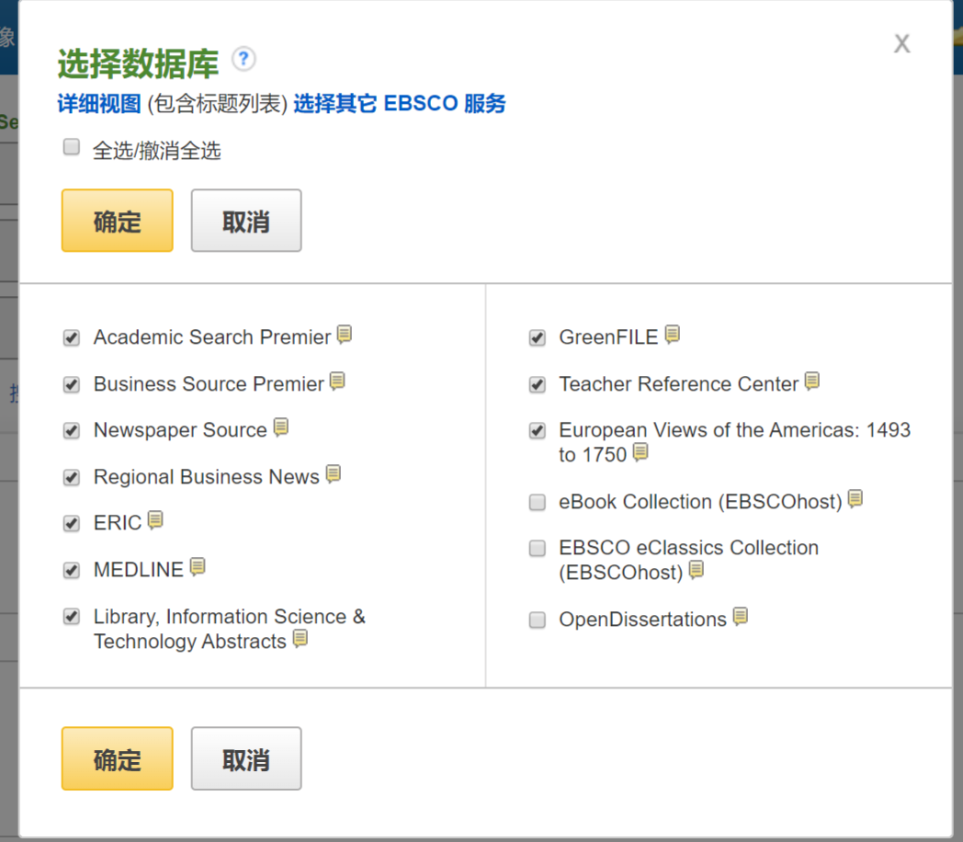
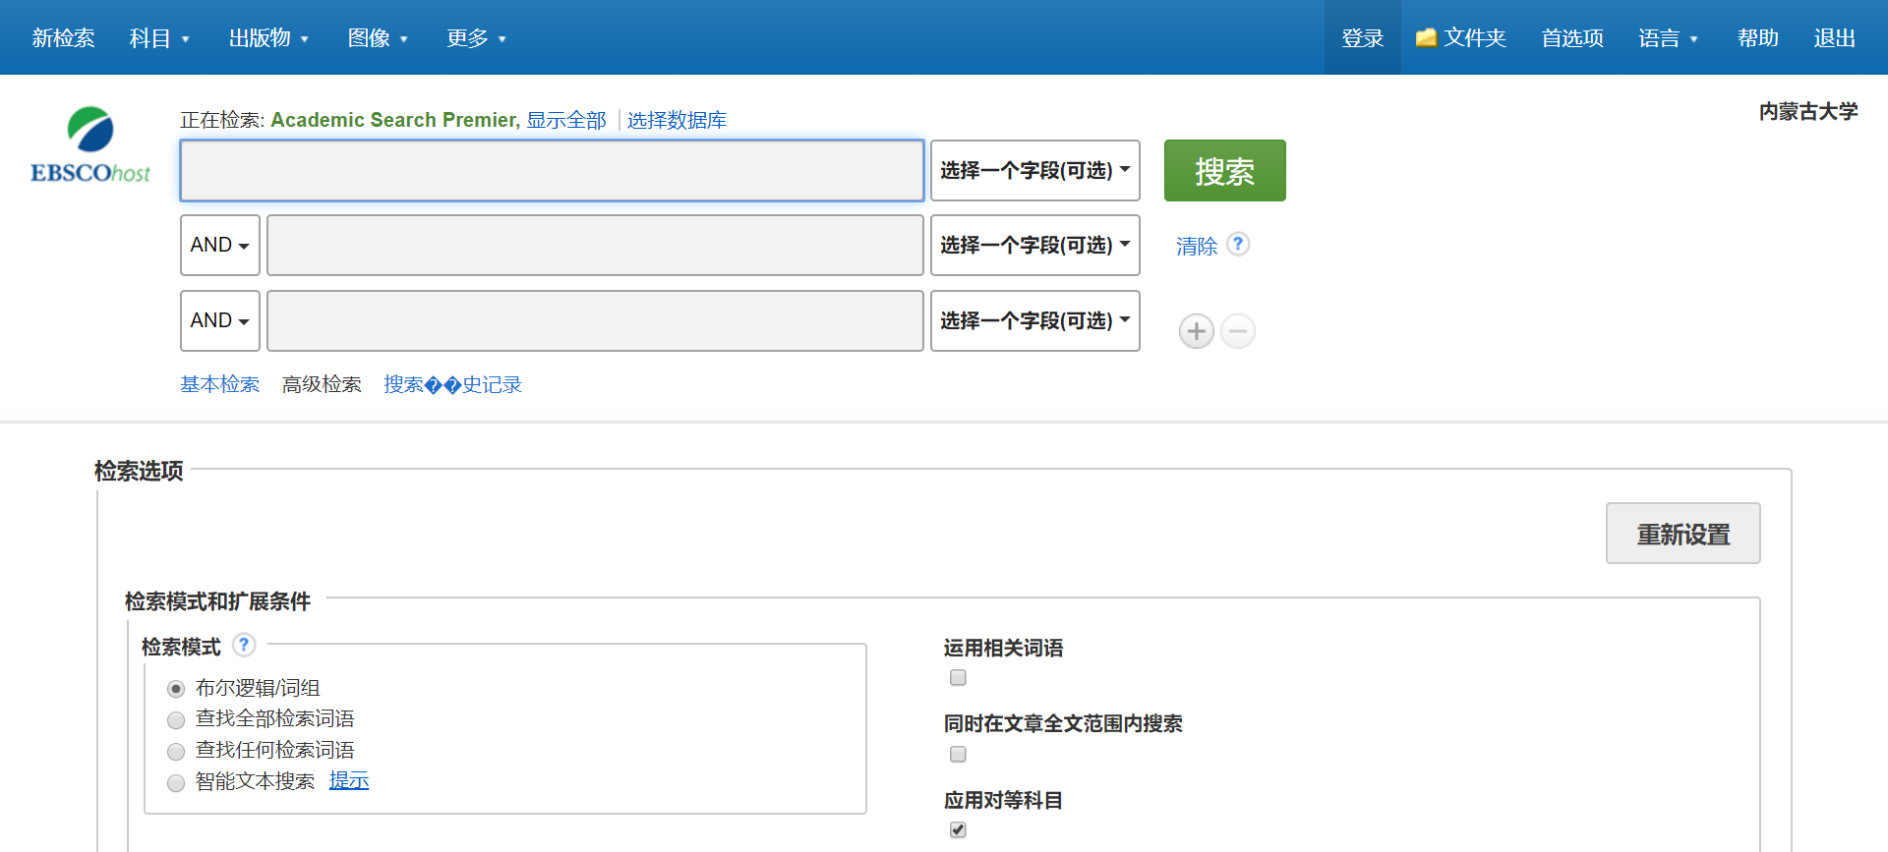

Slide 4
课程内容
第一部分： 数据库内容介绍
第二部分： EBSCOhost平台使用演示
第三部分： 帮助网站

Slide 5
第一部分： 数据库内容介绍
Introduction of Database Content
Academic Search Premier
综合学科检索数据库
_{Business Source Premier}
_{商管财经全文数据库}

Slide 6
Academic Search 系列数据库提供来自顶尖出版社所的 数千种学术期刊全文内容，包含广泛的学科主题：
人类学
天文学
生物学
化学
工程
种族和多元文化研究
地理
法律
数学
医药科学
物理
心理学
宗教与哲学
科学与技术
女性研究
动物学

Slide 7
_{进入网站，可下载资源列表}
_{BSP资源统计}
Business Source Premier
企业商管财经数据库
_{涉及学科}

Slide 8
Top Five U.S. General Business Magazines
Magazine Name | BSP Full Text Coverage
Bloomberg Businessweek | Active Full Text NO Embargo
Forbes | Active Full Text NO Embargo
Fortune | Active Full Text NO Embargo
Harvard Business Review | Active Full Text NO Embargo
Money | Active Full Text NO Embargo
Comparison as of May 2017

Slide 9
_{第二部分：EBSCOhost如何助力您的科学研究？}
_{一、开题、投稿、大论文}
_{如何找文献}
_{如何保存和分享文献}
_{如何快速获取参考文献信息}
_{二、个人知识积累}
_{了解行业发展最新动态}
_{定期阅读个人感兴趣的期刊}
_{听力辅助阅读文献，掌握专业学科外语词汇}
_{有EBSCO陪伴，论文路上不孤单。}

Slide 10
找文献——检索方法
检索文章
高级检索——检索选项
关键词检索
主题词检索
检索整刊
出版物

Slide 11
检索技巧
检索举例：新冠病毒对经济的影响
2019-nCoV or COVID-19 or coronavirus
DT 120
econom* or financ* or “international trade” or business or marketing or commerce
问题：*和“”的用途？

Slide 12
运算符
_{高级检索——关键词检索}
运算符 | 说明 | 示例 | 备注
AND | 用于缩小检索范围，类似于“交集”概念 | coffee and tea 检索到的结果中既包含coffee 也包含tea。 | 运算优先级：（）>not >and >or
OR | 用于扩大检索范围，类似于“并集”概 | college or university 检索的结果中或者包含college ，或者包含university。
NOT | 用于排除检索结果中不需要的项，类似于“非”的概念 | Cookies not computer 检索的结果只和Cookies相关，不包含computer 。
Near Operator (N) | 查找包含间隔指定数量字词的两个检索词（任意顺序） 的文档。两词顺序可以颠倒 | tax N5 reform
Within Operator (W) | 查找包含间隔指定数量字词的两个检索词（任意顺序） 的文档。两词顺序不能改变 | tax W8 reform

Slide 13
通配符
截词符号(*)用于检索变形体，单复数
econ* 可以检索到economy, economic, economically, etc
Student*可以检索到student, students
通配符：适用于一个字母(?)用于检索英美单词拼写差异
organi?ation 可以检索到 organisation or organization
通配符：适用于多个字母(#)用于检索英美单词拼写差异
behavi#r will 可以检索到 behavior or behaviour
短语检索（“”）用于检索固定短语
“global warming” 可以检索到固定格式的词组，位置顺序保持不变。

Slide 14
字段
Searchable Tag | Description | Example
AB | Abstract Performs a keyword search of the abstract summaries. | AB civil liberties
AU | Author Performs a keyword search for any authors of an article. | AU Rompalske
IS | ISSN Performs an exact search for a publication's International Standard Serial Number. | IS 1040726X
SO | Journal Name Performs a keyword search for the journal name of the article. | SO International Journal of Toxicology
SU | Subject Performs a keyword search of the subject headings listed in the records. | SU MOTION pictures
TI | Title Searches keywords in a record's English and non-English title field. | TI Fashion Focus
TX | All Text Performs a keyword search of all the database's searchable fields. Using the TX field code will cause the search to look for the keyword in the full text as well as the citation record. | TX Cronyism

Slide 15
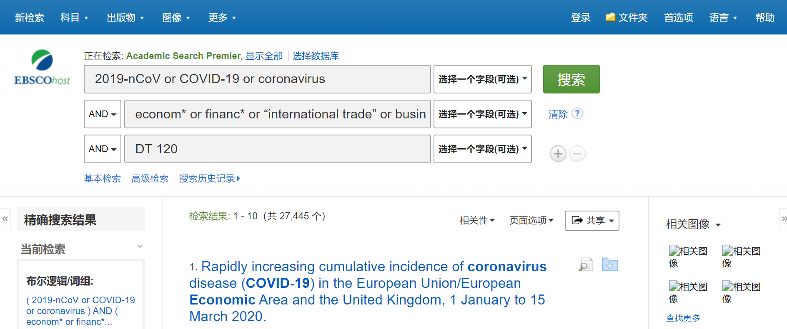

Slide 16
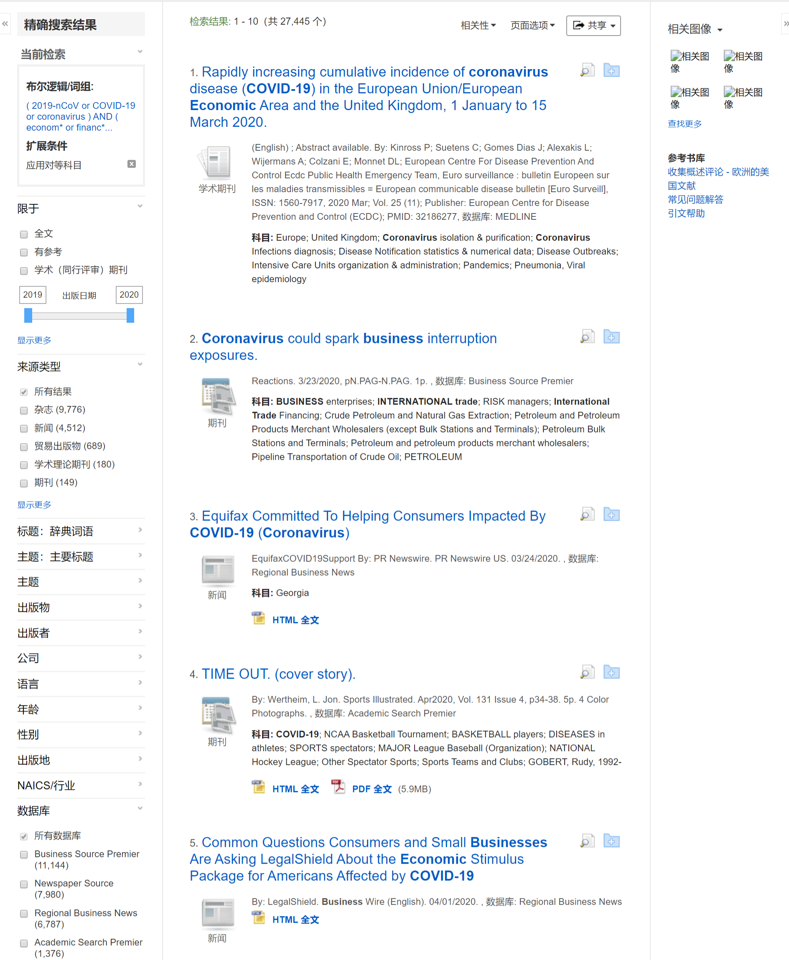

Slide 17
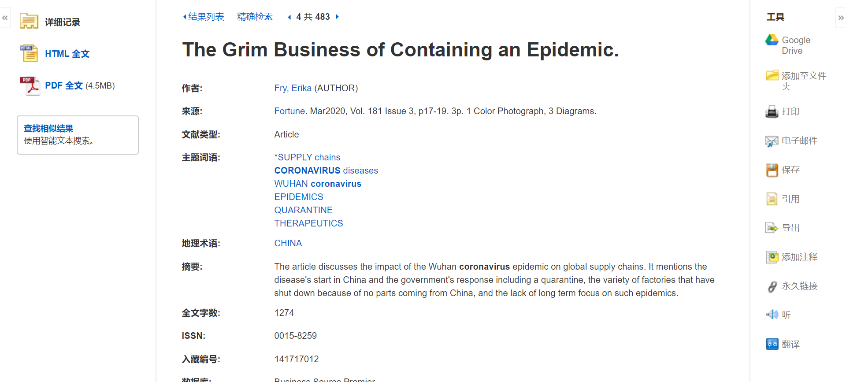

Slide 18
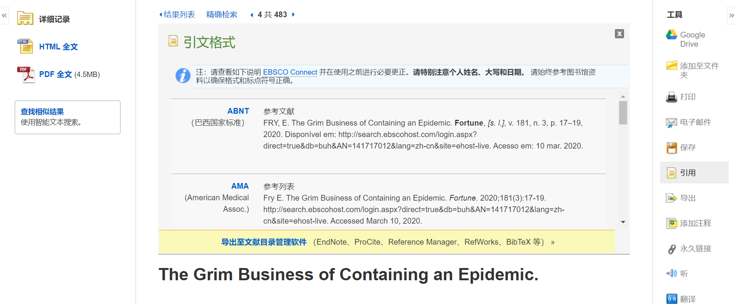

Slide 19
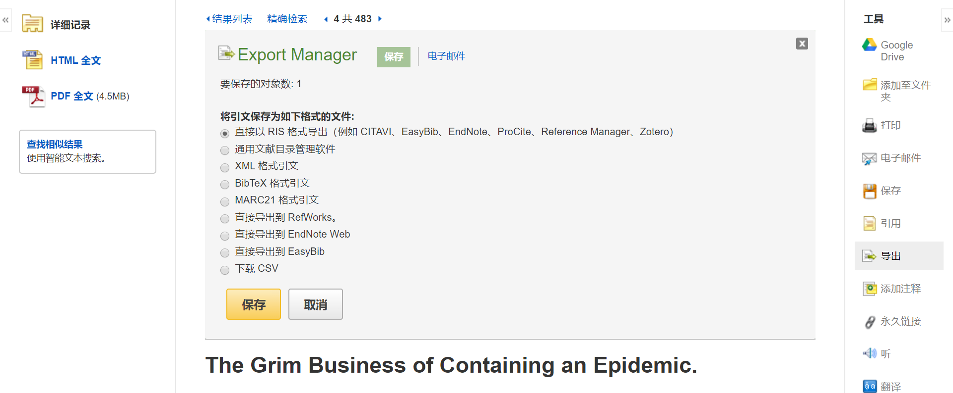

Slide 20
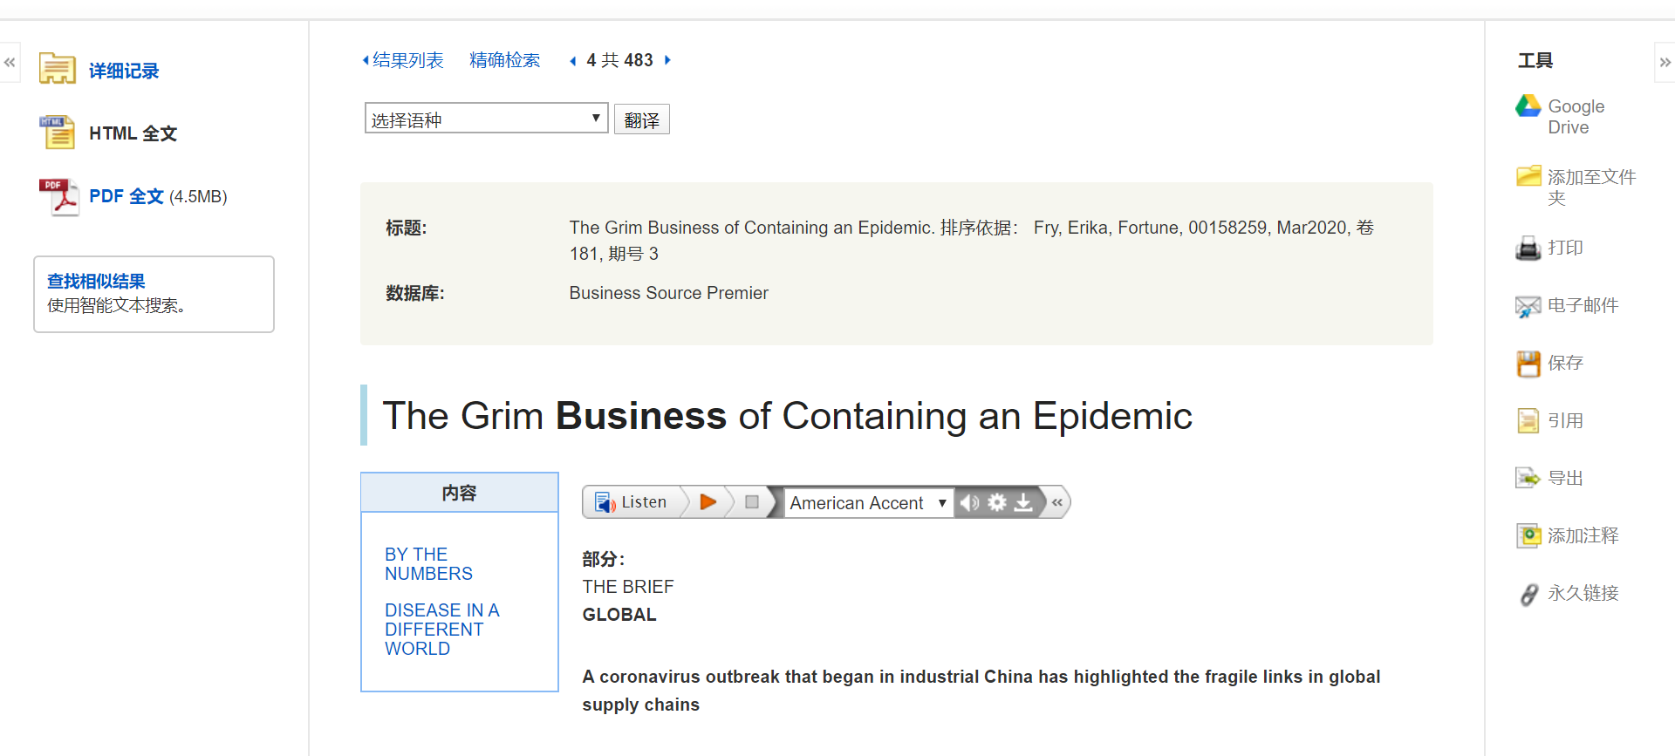

Slide 21
如何检索HTML格式文献？
输入公式：keyword and FM T 可以检索到HTML格式文献，实现全文翻译及在线朗读功能，注意PDF文章无此功能。

Slide 22
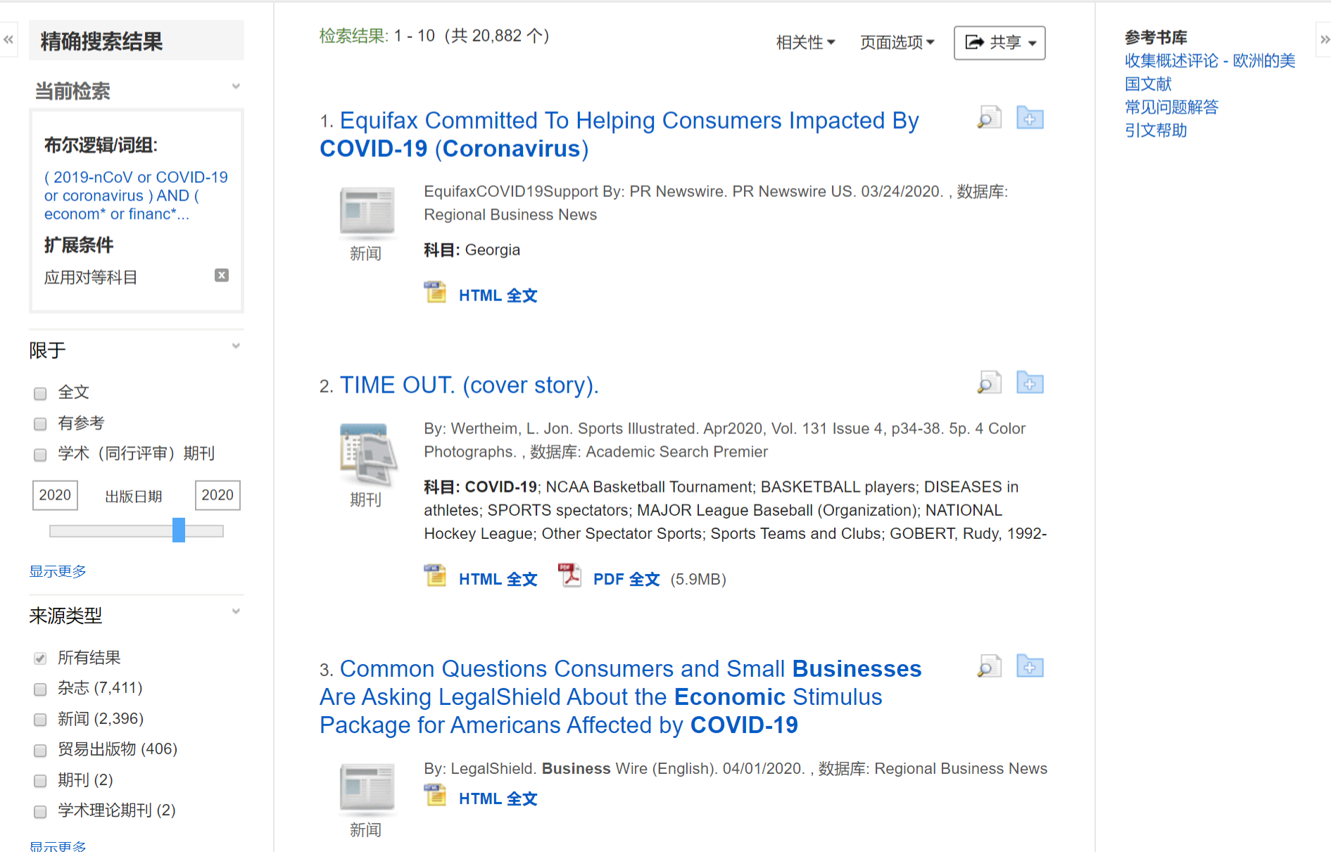
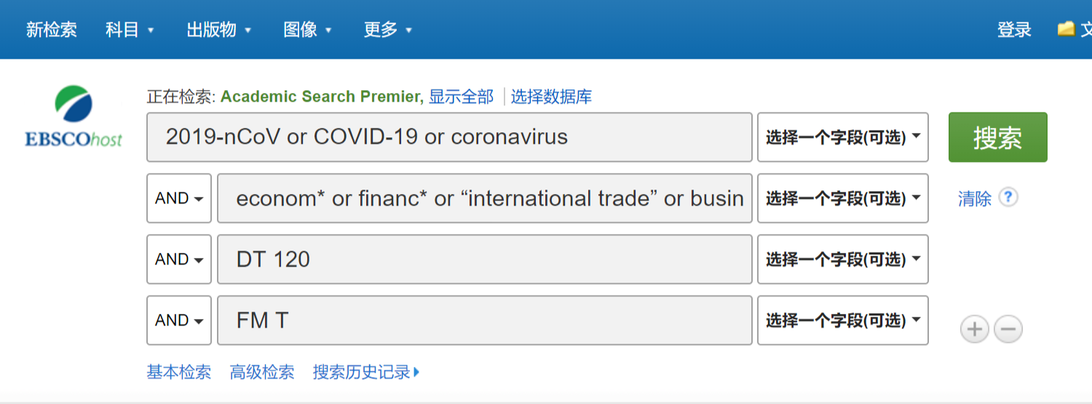

Slide 23
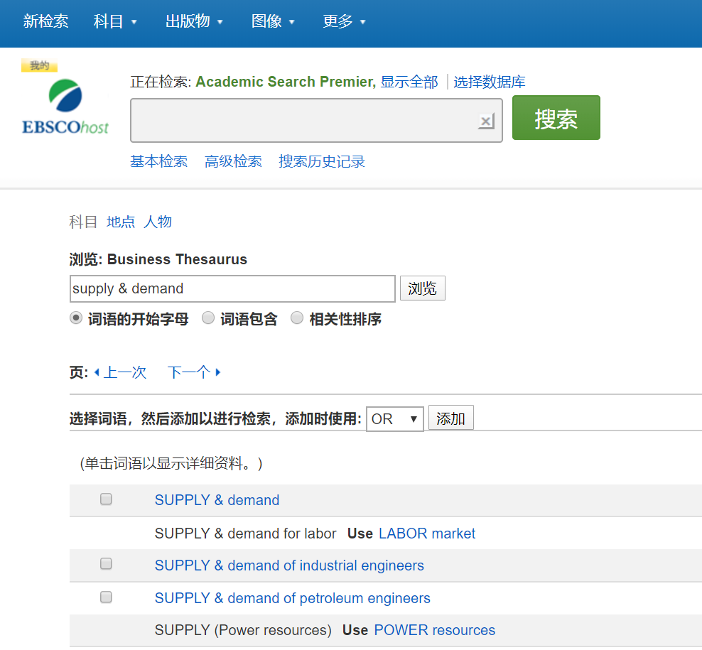
主题词检索
检索方法：主题词检索

Slide 24
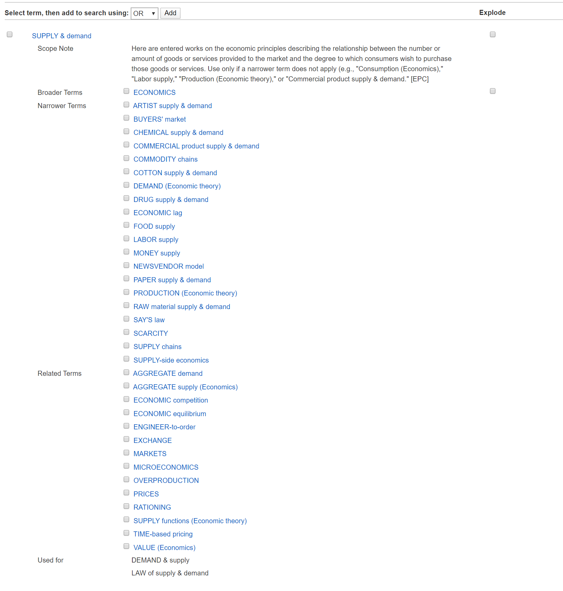

Slide 25
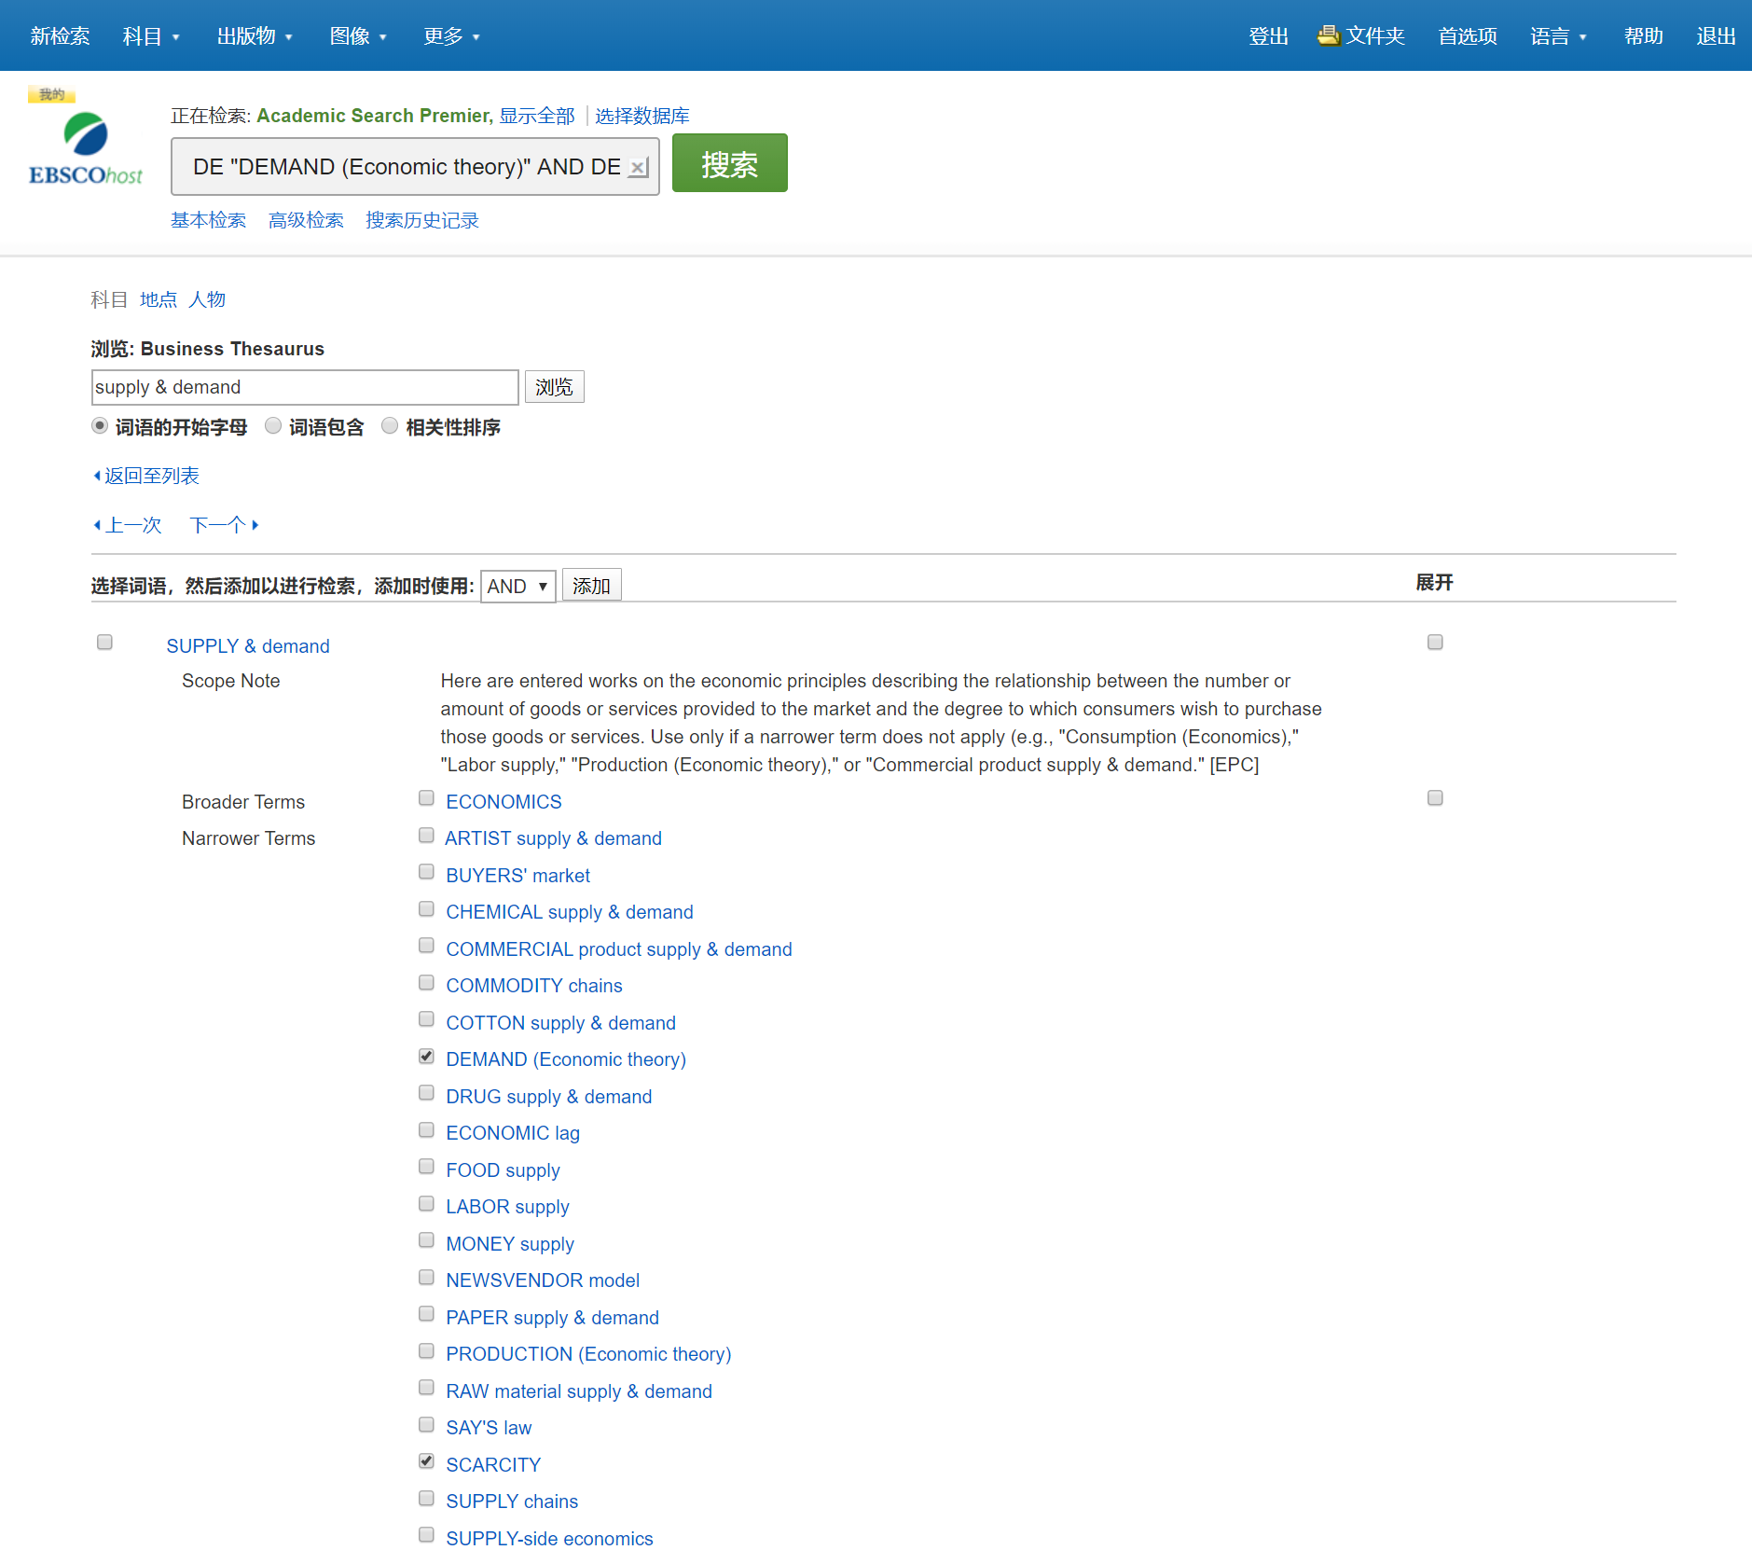
Notes:
需求，稀缺

Slide 26
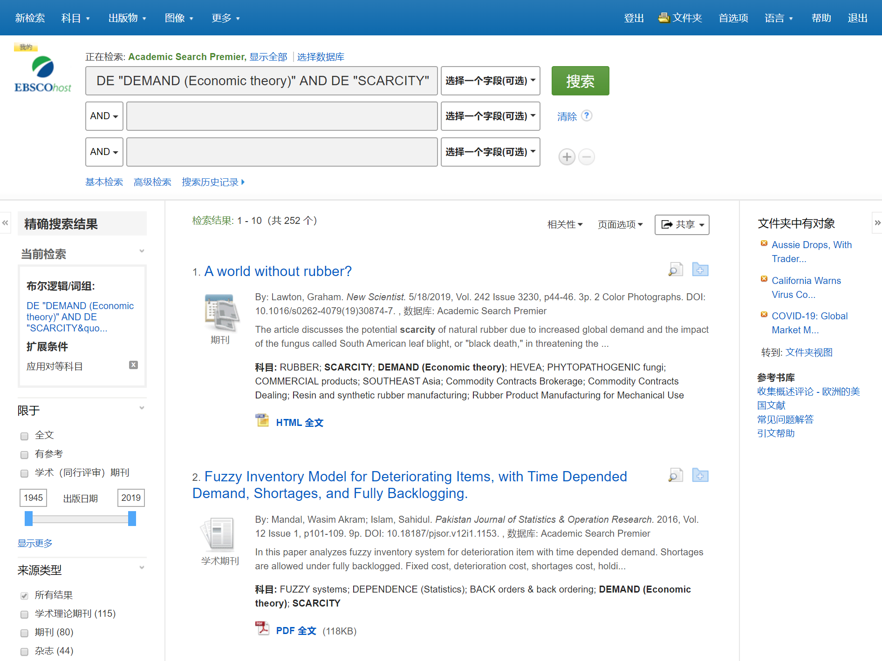

Slide 27
存储及共享—文件夹的应用
可免费注册个人文件夹
可长期保存个人检索到的文章、图书、视频等内容，还可以订阅期刊或检索提醒，新建或分享文件夹。
点击右上角“登录”，先创建文件夹

Slide 28
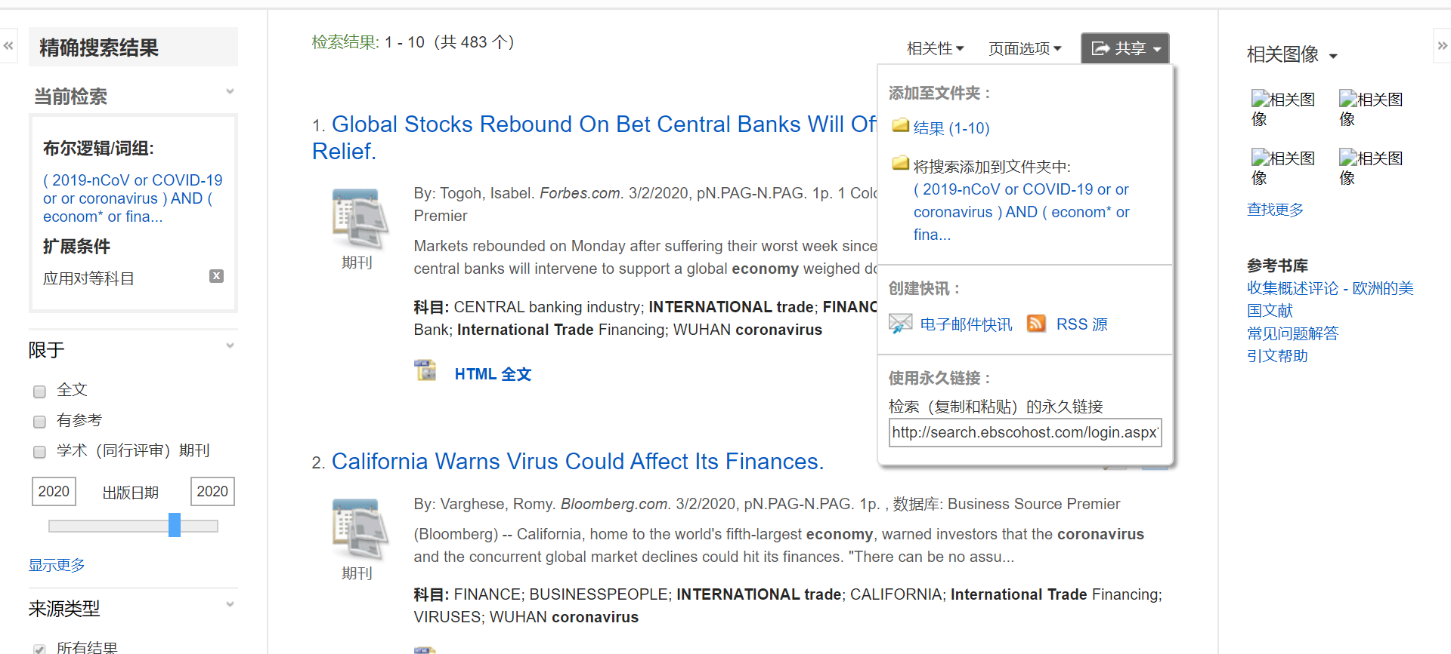

Slide 30
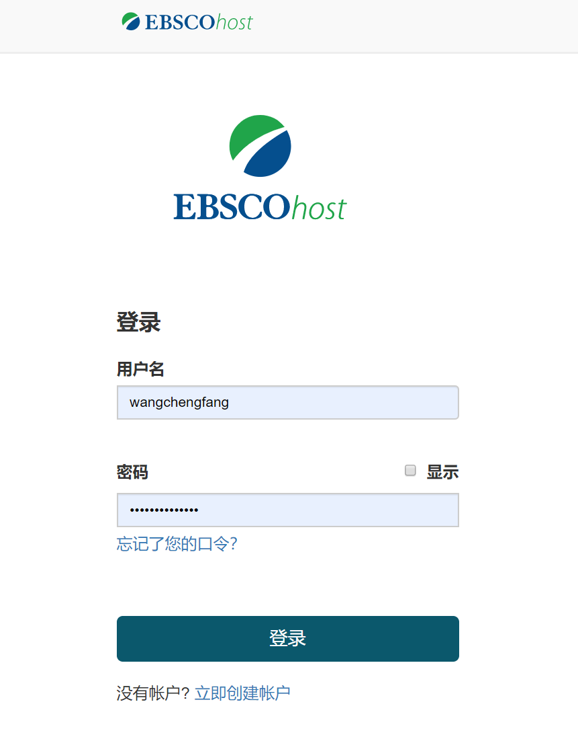

Slide 31
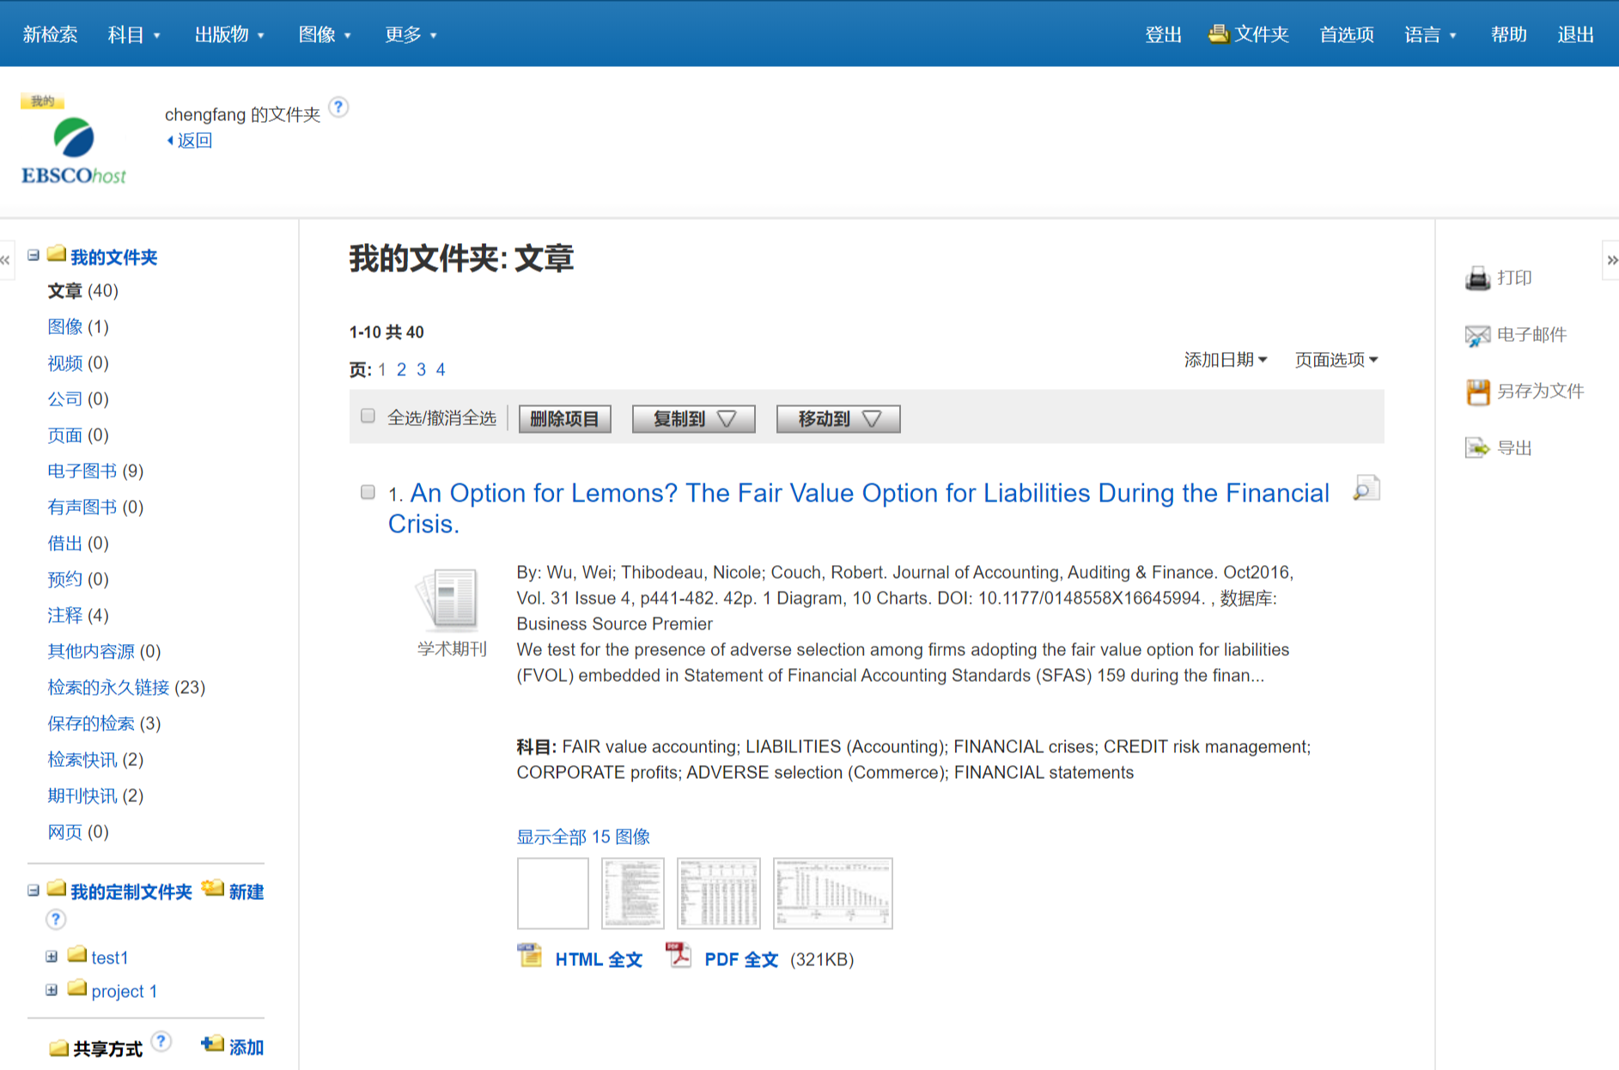
个人专属文件夹，点击？查看帮助
保存内容列表
对保存的内容进行操作
对保存的内容进行批量操作
新建文件夹

Slide 32
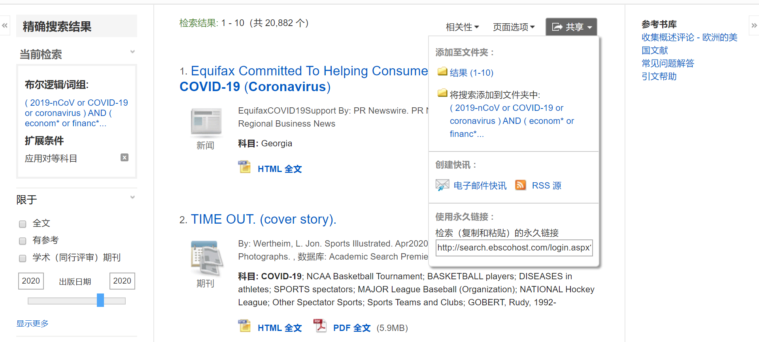

Slide 33
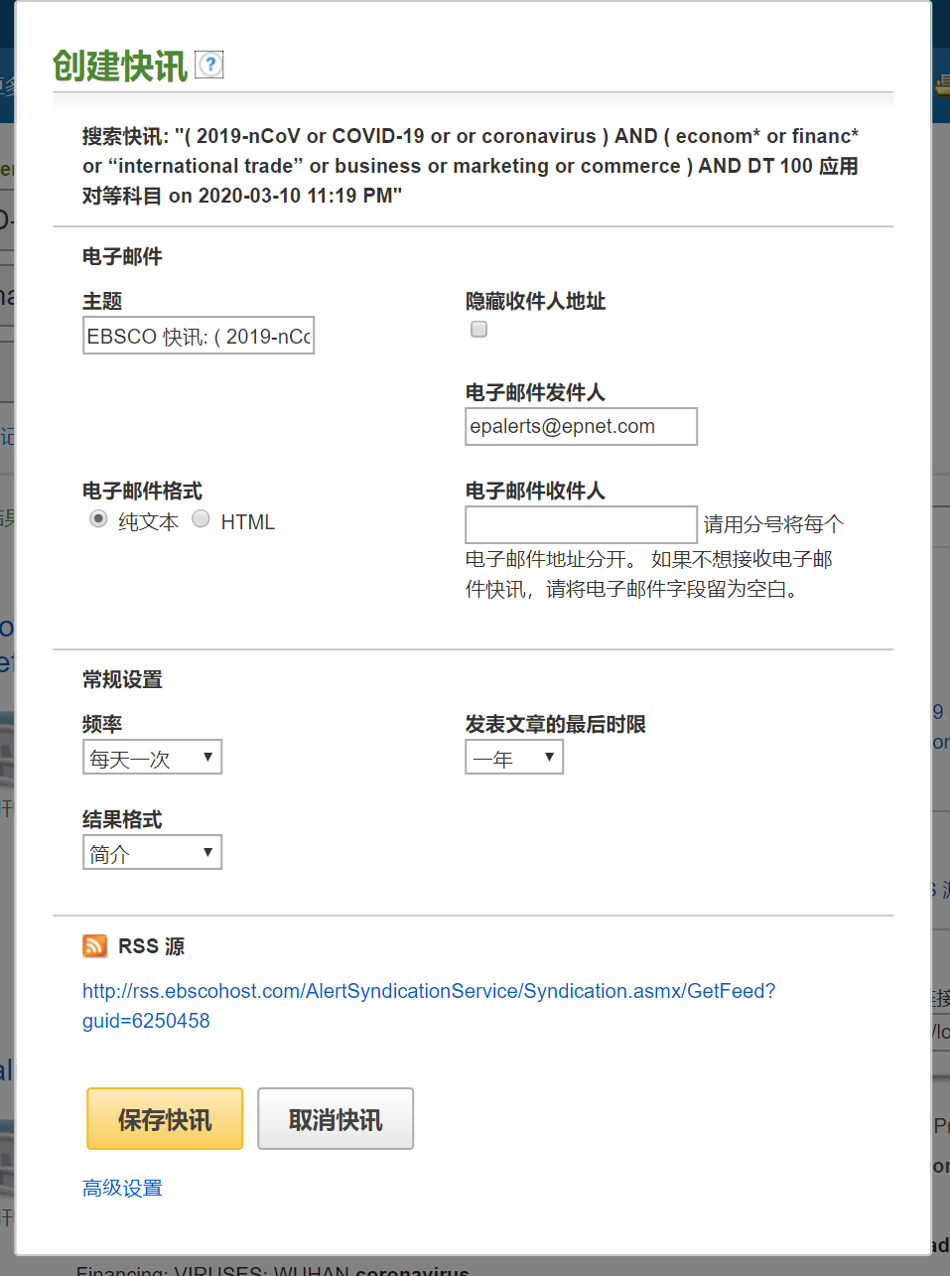

Slide 34
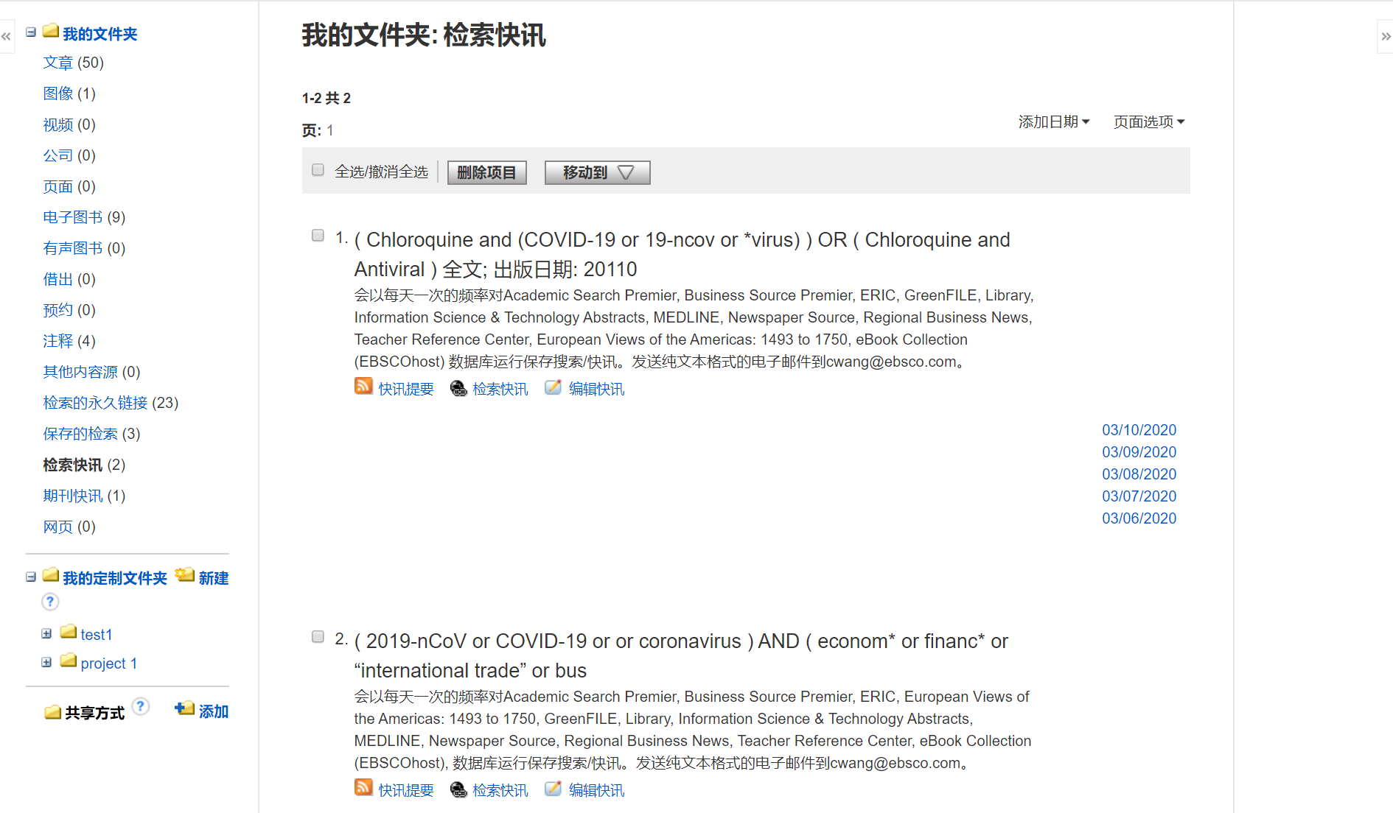

Slide 35
出版物检索
设定期刊提醒

Slide 36
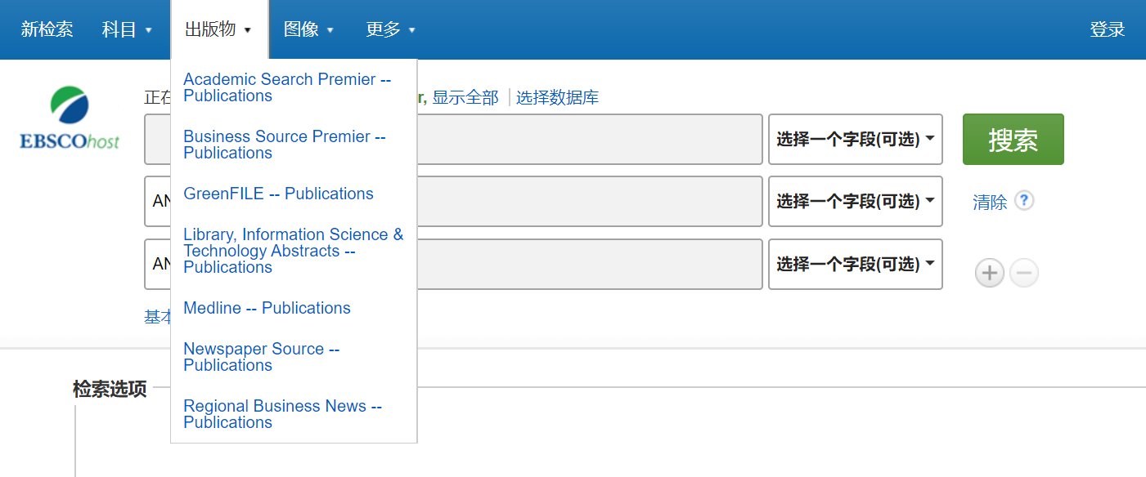
_{先选定数据库}

Slide 37
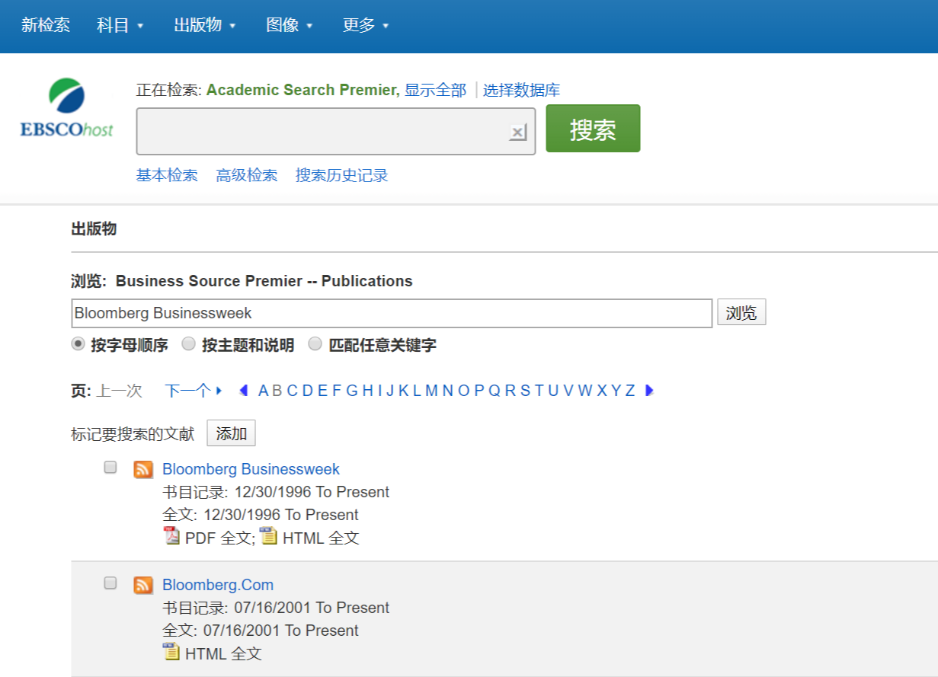
_{输入刊名或关键词，点击“浏览”，进行查找}
_{点击刊名，查看详细信息}

Slide 38
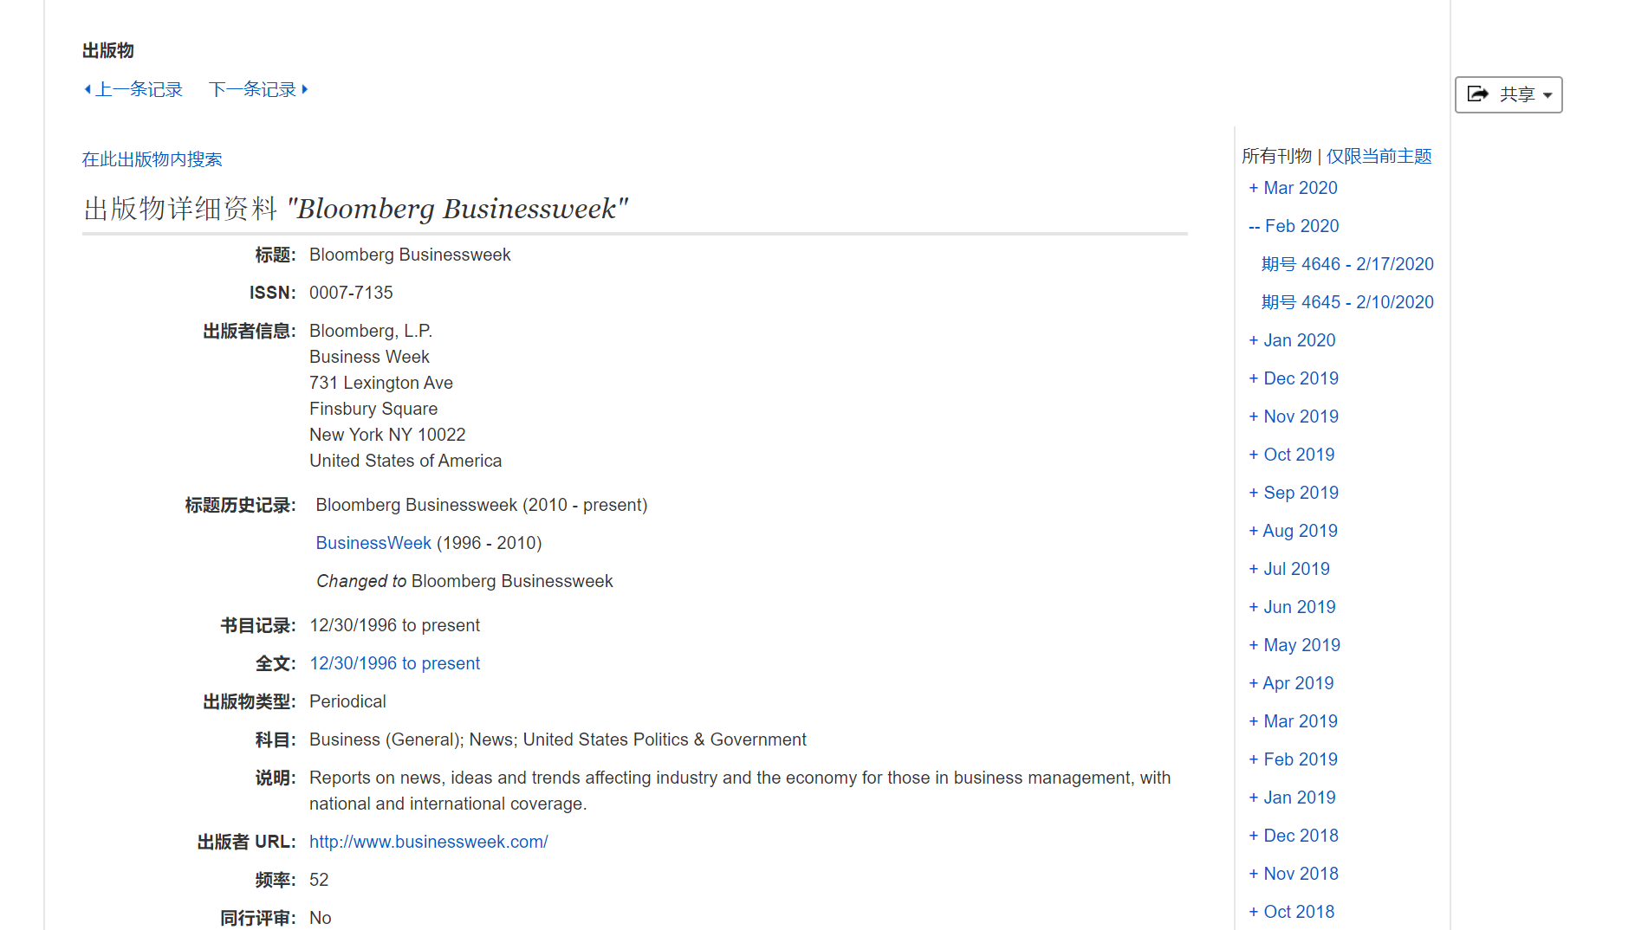
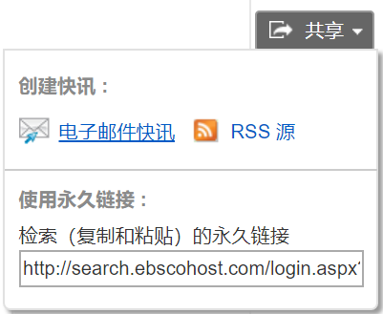
_{可以仅在此出版物中查找资料}
_{查看不同年份，不同卷期下的文章}

Slide 39
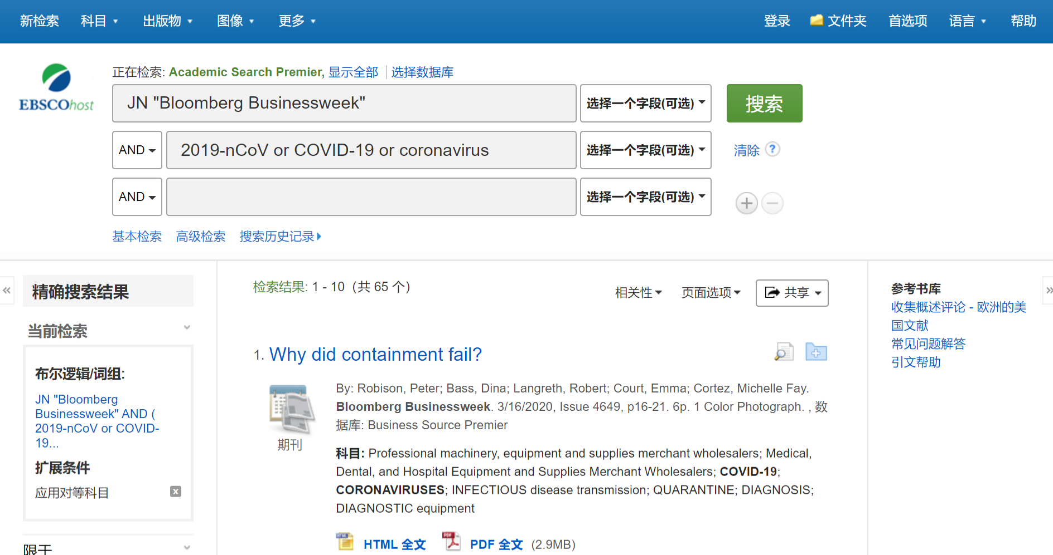
在出版物内检索与“新冠病毒”相关的文章

Slide 40
第三部分 支持站点及免费教程
检索平台：https://search.ebscohost.com/ （校园IP网络范围内）
EBSCO 支持站点: http://connect.ebsco.com
EBSCO官网：https://www.ebsco.com/ 免费在线课程：https://ebsco-chinese.zoom.us/calendar/list?showType=2 EBSCOhost 中文教程下载: https://connect.ebsco.com/s/article/EBSCO平台中文使用指南

Slide 41
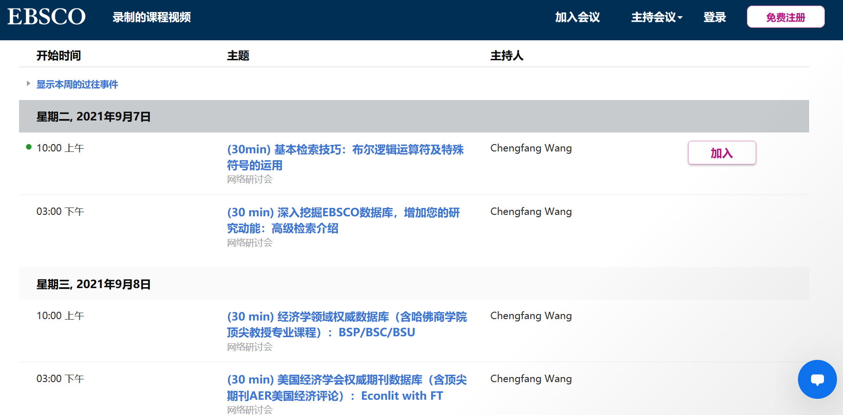
https://ebsco-chinese.zoom.us/calendar/list?showType=2
免费在线课程
您可以免费参加EBSCO网络课程，提前10分钟点击课程标题，加入即可。

Slide 42
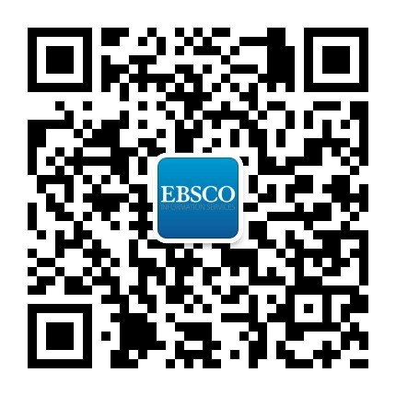
Thank You! 访问更多信息参见http://connect.ebsco.com/ 邮箱：cwang@ebsco.com
_{EBSCO官方微信}

